Slide 1


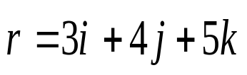
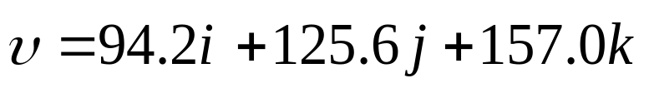
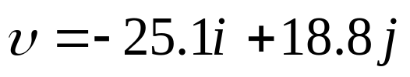
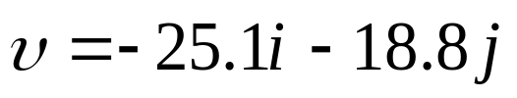

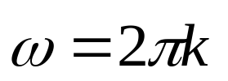
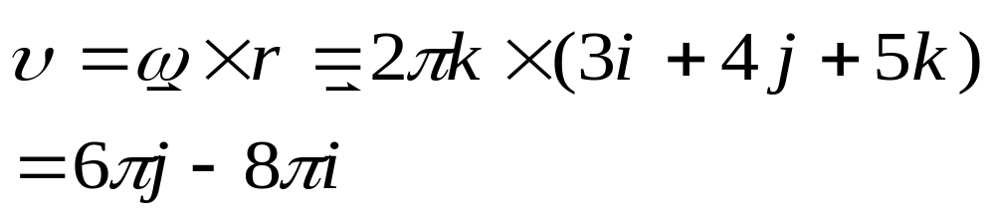
5-1 一刚体以每分钟60转绕z轴做匀速转动（ 沿z轴正方向）。设某时刻刚体上一点p的位置矢量为 ，其单位为“10⁻²m”，若以“10⁻²m·s⁻¹”为速度单位，则该时刻p点的速度为（ B ）。
（A）
（B）
（C）
（D）
解：
依题意，
（Rad/s）
则p点的速度为：

Slide 2

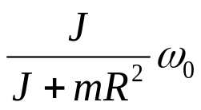
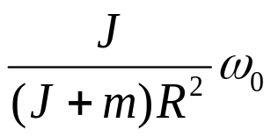
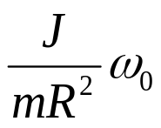
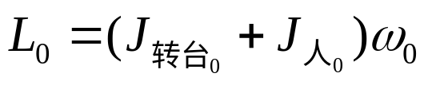
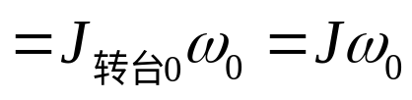
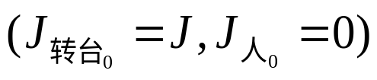
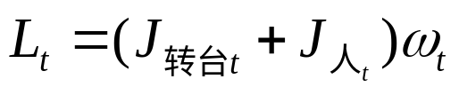
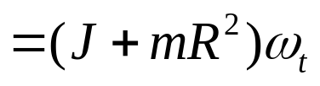
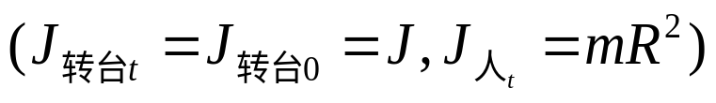
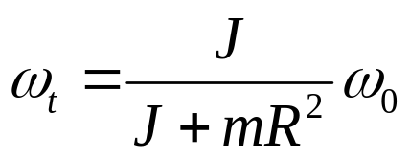

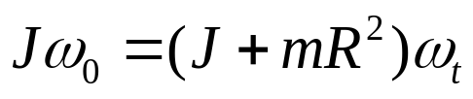
5-2有一半径为R的水平转台，可绕通过其中心的竖直固定光滑轴转动，转动惯量为J，开始时转台以匀角速度 转动，此时有一质量为m的人站在转台中心。随后人沿半径向外跑去，当人到达转台边缘时，转台的角速度为（ A ）。
（A）
（B）
（C）
（D）
解：
人和转台这一系统在转动过程中角动量守恒（请自己分析）。
系统初态（即人处在转台中心的那一刻系统的状态）的角动量为：
系统末态（即人处在转台边缘的那一刻系统的状态）的角动量为：
由

Slide 3






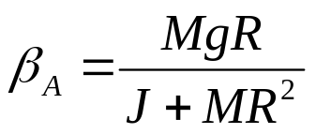



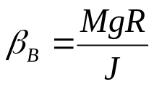
5-3如图所示，A、B为两个相同的绕着轻绳的定滑轮。A滑轮挂一质量为M的物体，B滑轮受拉力F，而且F=Mg。设A、B两滑轮的角加速度分别为 和 ，不计滑轮轴的摩擦，则有（ C ）。
（A）
（B）
（C）
（D）
A
B
M
F
开始时 ，以后
解：
对滑轮A，设绳中张力为T，则有：
注意：力矩从一开始就
作用在滑轮上，故从
一开始二滑轮就有角
加速度，而且二者不
相等，换句话说，从
一开始就没有
对滑轮B，绳中张力T等于拉力F，则有：
开始时，两滑轮的角速度
可以相等。
显然，

Slide 4
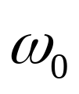

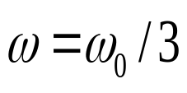

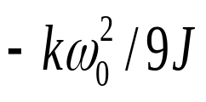
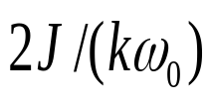
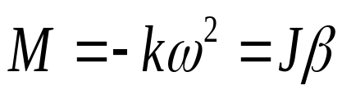
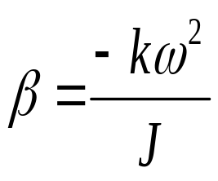
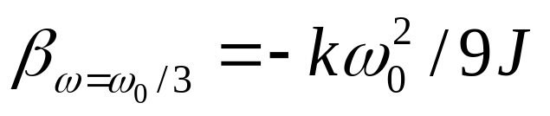
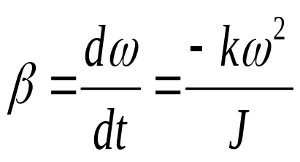
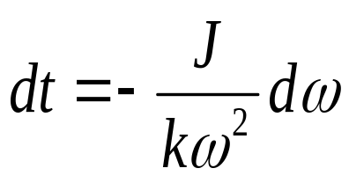
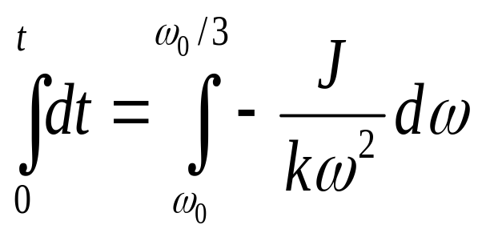
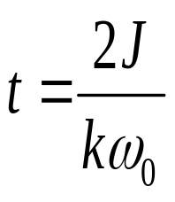
5-4 一飞轮的转动惯量为J，在t=0 时角速度为 ，此后飞轮经历
制动过程，阻力矩M的大小与角速度 的平方成正比，比例系数
k>0。当 时，飞轮的角加速度 = ；从开始制
动到 时，所经过的时间t= .
解：
依题意，有
由

Slide 5

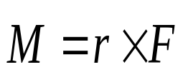
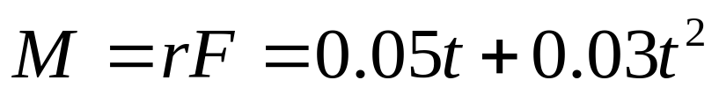

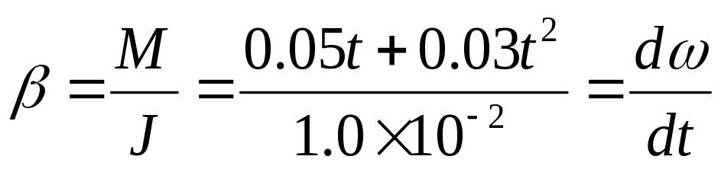
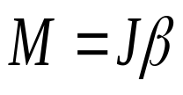
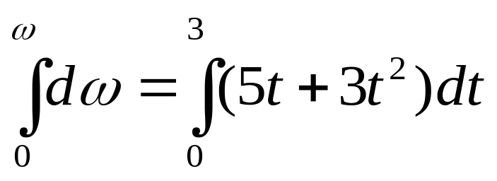
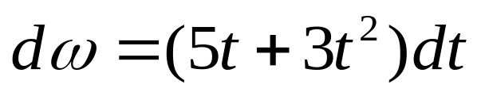

5-5 一个滑轮，半径为10cm，转动惯量为1.0×10⁻²kg·m²，有一变力F=0.50t + 0.30t² (N)沿切线方向作用在滑轮的边沿上，滑轮所受的力矩为 N·m，如果滑轮最初处于静止状态，则在3.0 s后的角速度为 49.5 rad/s.
M=0.05t + 0.03t²
解：

Slide 6
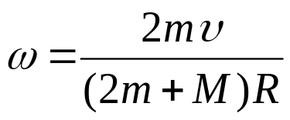
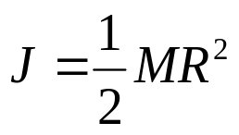



5-6一个圆柱体，质量为M，半径为R，可绕固定的通过其中心轴线的光滑轴转动，原来处于静止。现在有一质量为m、速度为v的子弹，沿圆周切线方向射入圆柱体边缘。子弹嵌入圆柱体后的瞬间，圆柱体与子弹一起转动的角速度为 。（已知圆柱体绕固定轴的转动惯量 ）
解：
将子弹和圆柱体视为一个系统。子弹嵌入圆柱体为一微小过程，
此过程的初态为子弹和圆柱体刚接触的瞬间，末态为子弹
完全进入圆柱体且二者无相对运动的瞬间。
上述微小过程中，系统的角动量守恒（请自己分析）
系统初态角动量
系统末态角动量
又

Slide 7
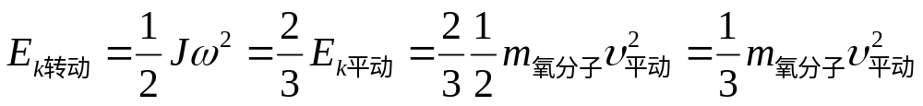
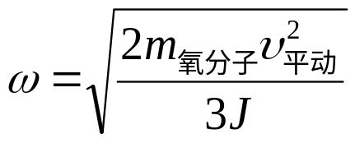
5-7 氧分子对垂直于两氧原子连线的对称轴的转动惯量为1.94×10⁻⁴⁶ kg·m²， 氧分子质量为5.30×10⁻²⁶ kg. 若氧气中有一个氧分子具有500 m/s的平动速率，且这个分子的转动动能是其平动动能的2/3. 则这个分子转动角速度大小为 （rad/s）.
6.75×10¹²
解：
依题意，氧分子的转动动能为
转轴
氧原子
氧原子
R

Slide 8



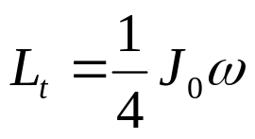

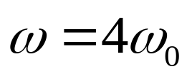
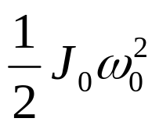
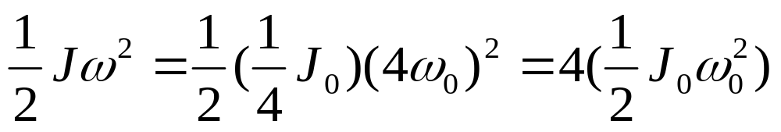
5-8 一人手执两个哑铃，两臂平伸坐在以 角速度旋转的转轴处，摩擦可不计，现突然将两臂收回，转动惯量为原来的1/4，
则收臂后的转动动能是收臂前的 倍。
4
解：人和两个哑铃为一系统，此系统在转动过程中角动量守恒
此过程的初态为：人手执两个哑铃，两臂平伸（此刻，哑铃离人的中轴最远）此刻，系统的角速度为 ，设初态系统的转动惯量为J₀，则系统的角动量为
此过程的末态为：两臂收回（此刻，哑铃离人的中轴最近）设此刻系统的角速度为 , 依题意，此刻，系统的转动惯量为J=1/4 J₀，则系统的角动量为
由 有
初态的转动动能
末态的转动动能

Slide 9




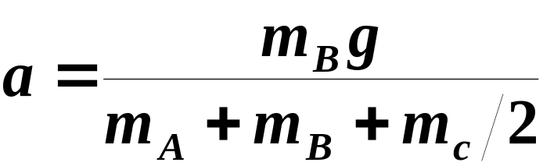


5-9 如图所示，滑块 A、重物 B 和滑轮 C 的质量分别为 m_{A} = 50 kg，m_{B} = 200 kg 和 m_{C} = 15 kg，滑轮半径为 R = 0.10 m， A与桌面之间,滑轮与轴承间均无摩擦，绳质量可不计，绳与滑轮间无相对滑动．求滑块 A 的加速度及滑轮两边绳中的张力．
①
C
A
解：
②
③
B
④
解得
= 7.61 m/s²
= 381 N
= 440 N

Slide 10
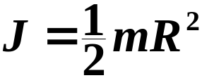



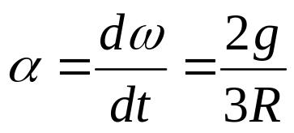
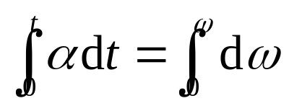
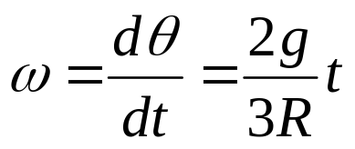
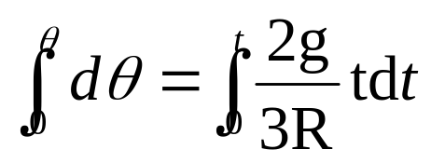

5-10 如图所示，一半径为 R 质量为 m 的均匀圆盘，可绕水平固定光滑轴转动，转动惯量为 ，现以一轻绳绕在轮边缘，绳的下端挂一质量为 m 的物体，求圆盘从静止开始转动后，它转过的角度和时间的关系。
解：
m
α
O
R
T
a
m
得

Slide 11








5-11 以力 F 将一块粗糙平面紧压在轮上, 平面与轮之间的滑动摩擦系数为 , 轮的初角速度为 , 问: 转过多少角度时轮即停止转动？已知轮的半径为 R，质量为 m，可视为匀质圆盘，转动惯量为 J = mR²/2；轴的质量忽略不计；压力 F 均匀分布在轮面上．
解：
以轮心为中心，r 为半径，取宽为 dr 的细环,
细环上压力
粗糙平面
轮
轴
细环上摩擦力
df 对轴的力矩
总摩擦力矩
由动能定理
∴

Slide 12



5-12 已知滑轮对中心轴的转动惯量为 J，半径为 R，物体的质量为 m ,弹簧的劲度系数为 k，斜面的倾角为 θ， 物体与斜面间光滑，系统从静止释放, 且释放时绳子无伸长 (如图所示)，求物体下滑 x 距离时的速率。
I
R
m
k
x
解：
∵ 仅保守力作功，
∴ 机械能守恒
m
θ
零势点
∴
而

Slide 13







5-13 质量为 M，半径为 R 的匀质薄圆盘，可绕光滑的水平轴O′在竖直平面内自由转动，如图所示, 圆盘相对于O′的转动惯量为 3mR²/2 , 开始时, 圆盘静止在竖直位置上, 当它转动到水平位置时, 求：⑴ 圆盘的角加速度；⑵ 圆盘的角速度；⑶ 圆盘中心点的加速度.
y
解：
⑴ 由转动定律
O
O'
A
x
⑵ ∵ 机械能守恒

Slide 14











⑶
y
O
O'
ϕ
A
x
a
❒
与 x 负向夹角

Slide 15




5-14 质量分别为 m 和 2m，半径分别为 r 和 2r 的两个均匀圆盘,同轴地粘在一起，可以绕通过盘心且垂直于盘面的水平光滑固定轴转动，对转轴的转动惯量为 9mr²/2，大小圆盘边缘都绕有绳子，绳子下端都挂一质量为 m 的重物, 如图所示。求盘的角加速度的大小.
α
解法一：隔离法
2r
r
m
2m
T₁
T₂
a₁
m
m
a₂
解法二：整体法
∵
∴

Slide 16








5-15 质量为 m，长为 L 的匀质木棒可绕 O 轴自由转动,转动惯量为 ，开始时木棒铅直悬挂，现在有一只质量为m 的小猴以水平速度 υ₀ 抓住棒的一端 (如图)，求：⑴ 小猴与棒开始摆动的角速度；⑵ 小猴与棒摆到最大高度时, 棒与铅直方向的夹角.
解：
作为近似，视小猴为质点
O
⑴ 角动量守恒
θ
L
C
C
m
m
⑵ 机械能守恒

Slide 17


















5-16 如图所示, 一质量 m、长 l 的匀质细杆, 以 O 点为轴, 在与竖直方向成 角处从静止自由下摆，
到竖直位置时与光滑桌面上一质量也为 m
的静止物块(可视为质点) 发生弹性碰撞，
已知杆对 O 轴的转动惯量为 .
求： ⑴ 棒开始转动时的角加速度;
⑵ 棒转到竖直位置碰撞前的角速度
及棒中央点 C 的速率 .
⑶ 碰撞后杆的角速度
和物块的线速率 .
⑴
解：
由转动定律
解得
⑵ 棒从
角转到竖直位置的过程，机械能守恒


Slide 18






解得
①
⑶ 棒与物块在弹性碰撞过程中对转轴角动量守恒
②
机械能守恒
③
联立 ① ② ③ 式得
（逆时针反转）

Slide 19









5-17 如图所示单摆和直杆等长 l , 等质量 m, 悬挂于同一
点，摆锤拉到高度 h₀（h₀ ≤l ） 放开, 与静止的直
杆作弹性碰撞，已知直杆绕O轴的转动惯量 . 求直杆下端可上升的最大高度 h.
解：
碰前摆锤速率
O
υ₀
角动量守恒
❒
l
l
υ
式中
❒
m
m
机械能守恒
h₀
ω
解得：
又由机械能守恒
h_{C}
∴
h'
h

Slide 20










*5-18 一长为 l 的匀质细杆，可绕通过中心O的固定水平轴在
铅垂平面内自由转动（转动惯量为 ），开始时杆静止
于水平位置．一质量与杆相同的昆虫以速率 垂直落到距O点
处的杆上，昆虫落下后立即向杆的端点爬行，如图所示．若
要使杆以匀角速度转动，试求昆虫沿杆爬行的速率．
解：
设杆和虫的质量均为m，碰后角速度
为 ，虫落到杆上为完全非弹性碰
撞（时间很短，重力可忽略）。
故，在碰撞过程中，杆和虫这一系统所受的合外力矩为零，进而系统角动量守恒, 但机械能不守恒。
则

Slide 21





















设碰后t时刻，杆转过θ角，虫爬到距O点
为r处，此时杆和虫系统所受合外力矩为
Why?
根据转动中的刚体的角动量定理，有：
由题设 不变，∴
t时刻系统对O的转动惯量为 ,
代入上式，有：
相对于杆
为了保持
不变，虫的爬行速率应为：
适用范围更广
注意
本题不能用
转动定理求解！
刚体的角动量定理与转动定理的关系

